Slide 1

Album photo contemporain

Slide 2

Cet album photo contient des exemples de pages pour vous permettre de démarrer.
Pour ajouter vos propres pages, cliquez sur l’onglet Accueil, puis sur la galerie de nouvelles diapositives.

Slide 3

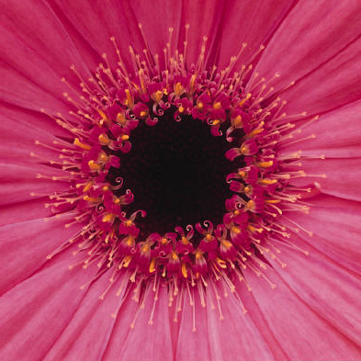
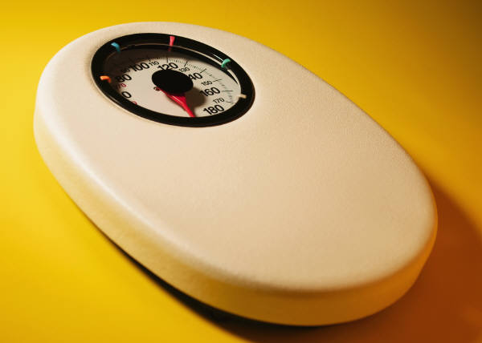
Choisissez une disposition…
…, puis sélectionnez les espaces réservés pour ajouter vos images et vos légendes.

Slide 4
Sous l’onglet Outils des images | Format, vous pouvez créer vos propres cadres et effectuer des retouches d’image, telles que modifier le contraste et la luminosité, ou rogner l’image de manière à obtenir le résultat voulu.

Slide 5
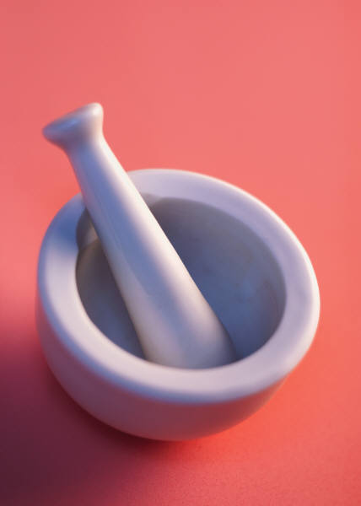
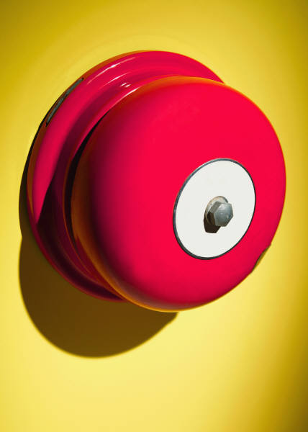
La fonction Styles rapides d'images vous permet de réaliser des “cadres” du plus bel aspect en un seul clic.

Slide 6

